Slide 1


UBND PHƯỜNG HỒNG AN
Trường Tiểu học Đại Bản 2
KÍNH CHÀO QUÝ THẦY CÔ
VỀ DỰ TIẾT TIẾNG VIỆT CỦA LỚP 1C
Mai Thị Thủy

Slide 2


Slide 3
kè kẻ kệ
kí kỉ kĩ

Slide 4
bí đỏ
đi đò
kẻ ô
kì đà

Slide 5

Le le bơi trên hồ
L
l
h

Slide 6

h

Slide 7
2
Đọc
h
ô
hồ

Slide 8
l

Slide 9
2
Đọc
l
e
le

Slide 10
2
Đọc
h
l
h
ô
l
e
hồ
le

Slide 11
hé ho hổ
li lọ lỡ

Slide 12

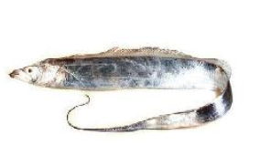
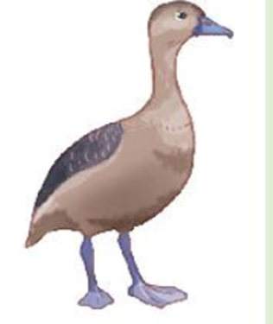
lá đỏ
bờ hồ
cá hố
le le

Slide 13
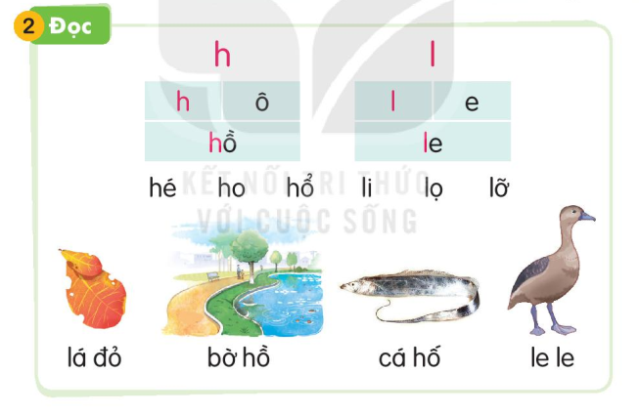

Slide 14

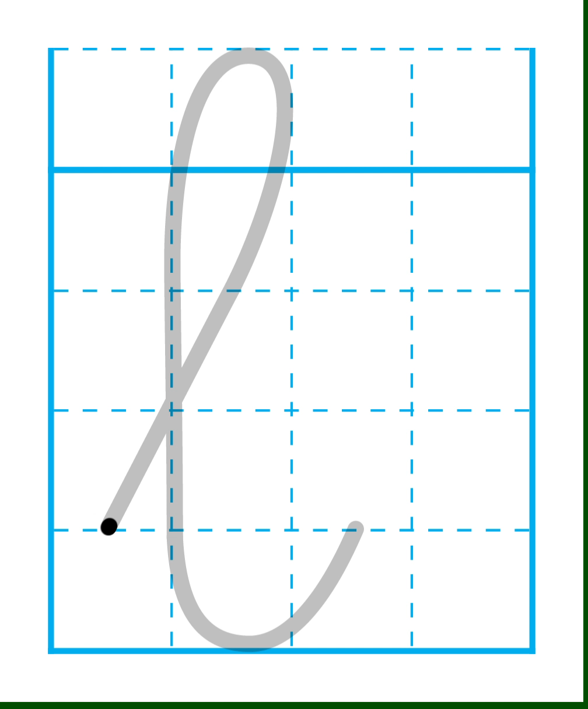

Slide 15
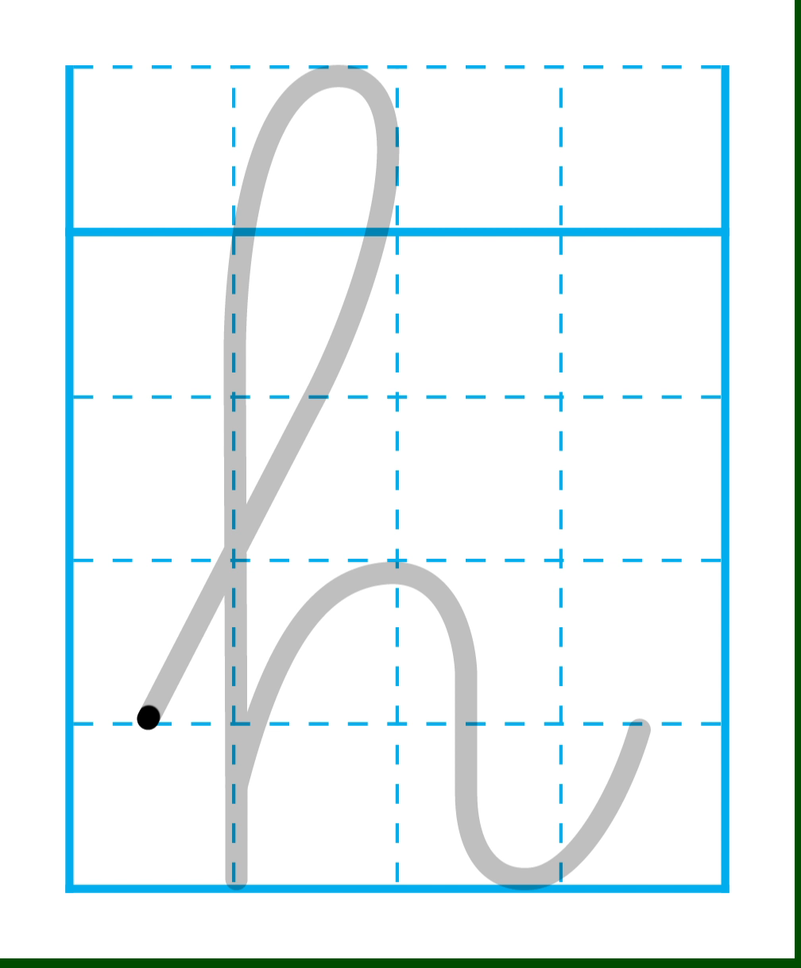

Slide 16
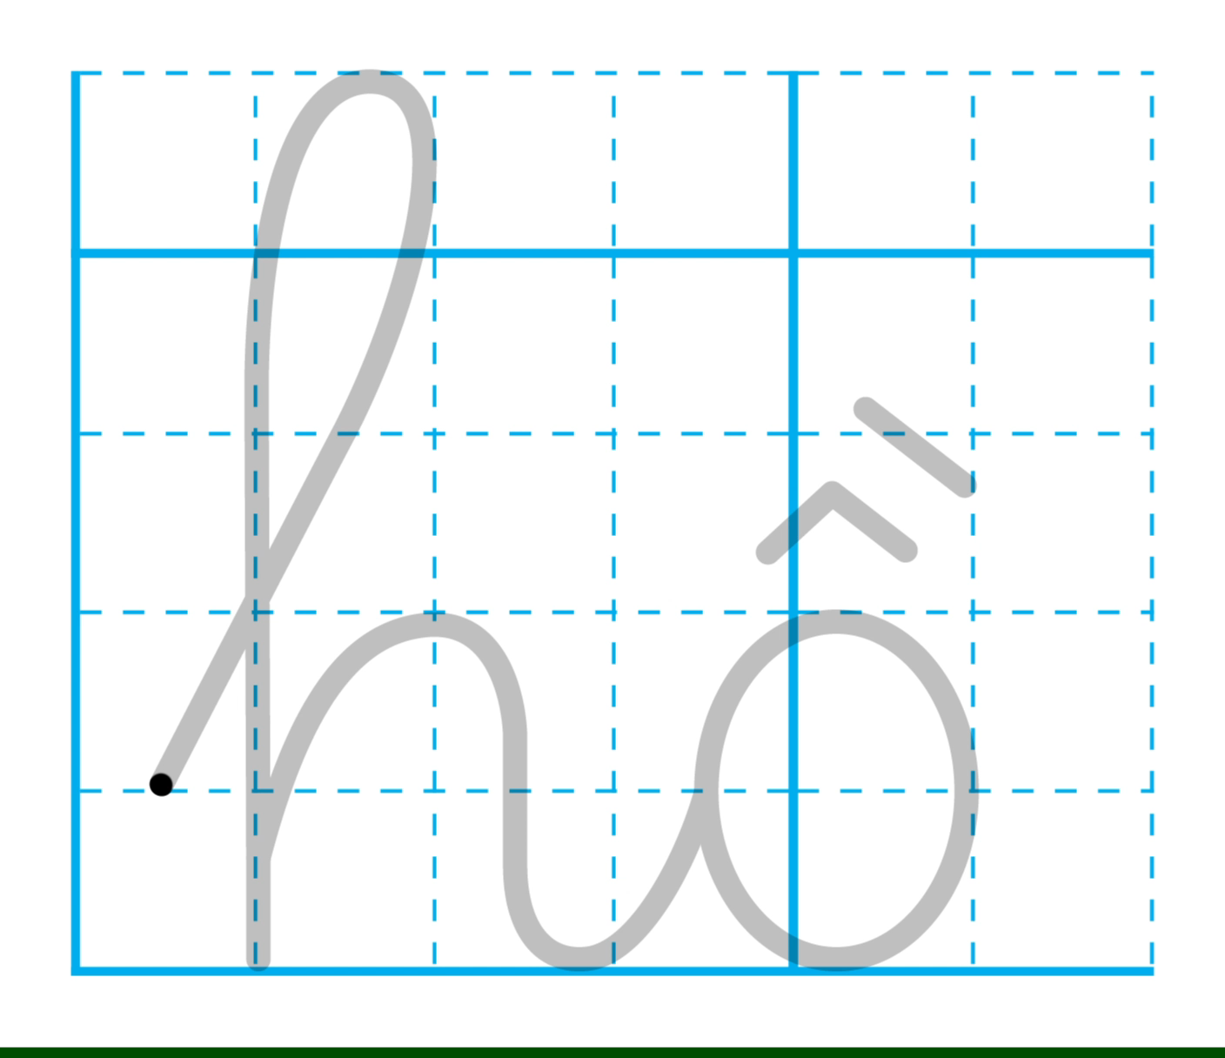

Slide 17


Slide 18


Slide 19
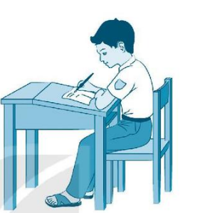

Slide 20
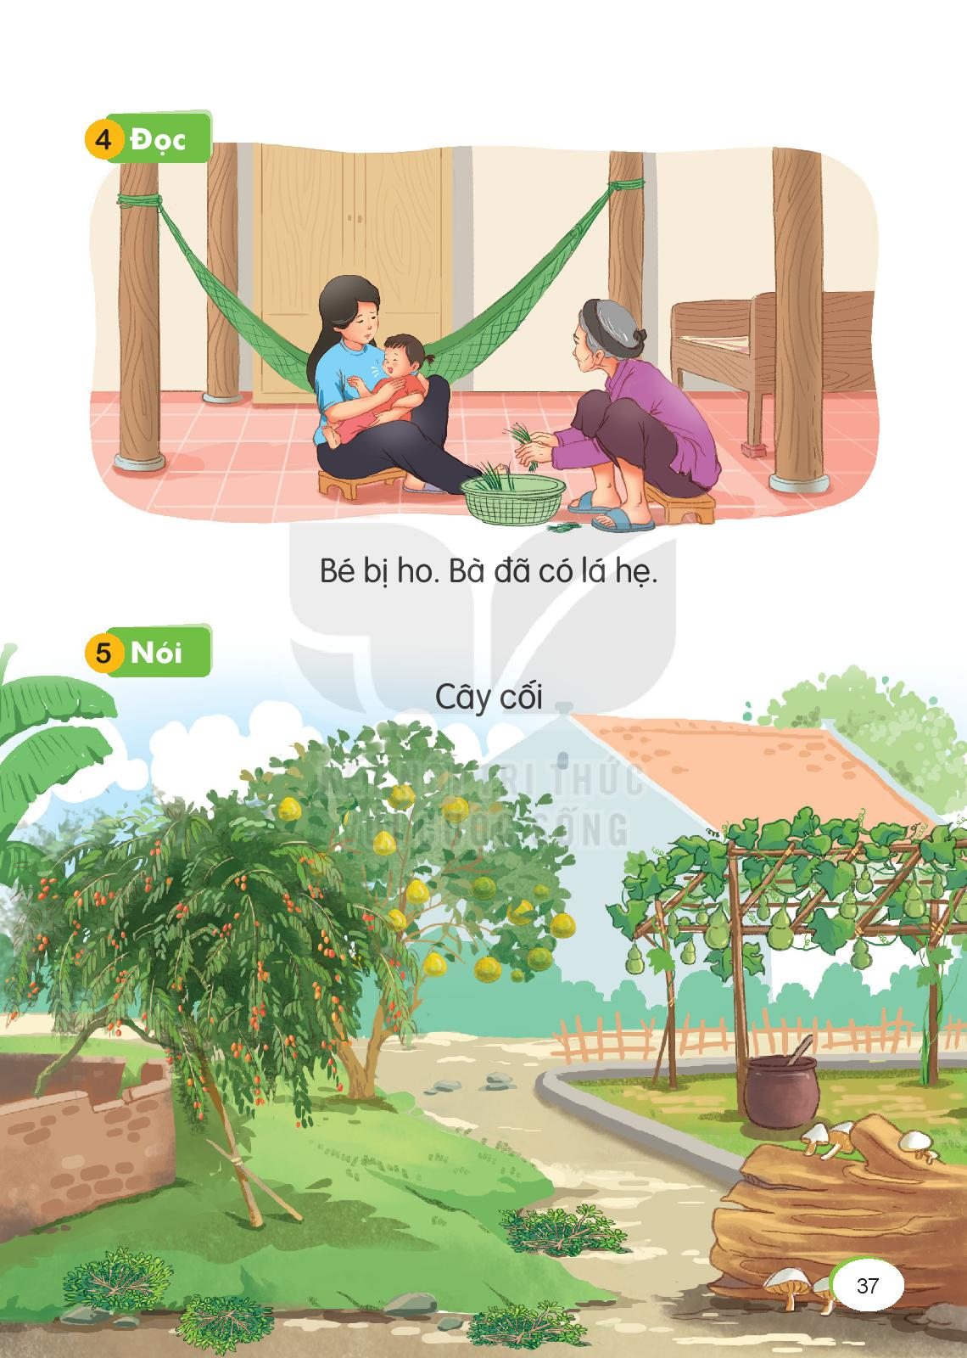

Slide 22
DẶN DÒ
.........................
................................

